Slide 2
Como obter uma base de dados no processo de produção que reflita o
o consumo real das borrachas.
Lhaíslla Cavalcanti - PCP/Almox
Rebeca Couto - Manutenção
Estagiárias

Slide 3
Problemática
Compreender a relação entre quantidade pesada e consumo.
Falta de informação real para mapear variação de consumo em relação às pesagens.
Dificuldade de análises reais sobre a variação de consumo da borracha.
Pouca visibilidade para implementação de estratégias eficientes de gestão de recursos.

Slide 4
Problemática Desafio
Compreender a relação entre quantidade pesada e consumo.
Dificuldade em identificar padrões de consumo.
Falta de informação real para mapear variação de consumo em relação às pesagens.
Compreender a relação direta entre peso da borracha e consumo.
Dificuldade de análises reais sobre a variação de consumo da borracha.
Risco de desperdício de recursos (matéria-prima) e impacto nos custos de produção.
Pouca visibilidade para implementação de estratégias eficientes de gestão de recursos.
Ausência de dados que indiquem as variações para mapear o consumo dificulta análise da eficiência dos processos.

Slide 5
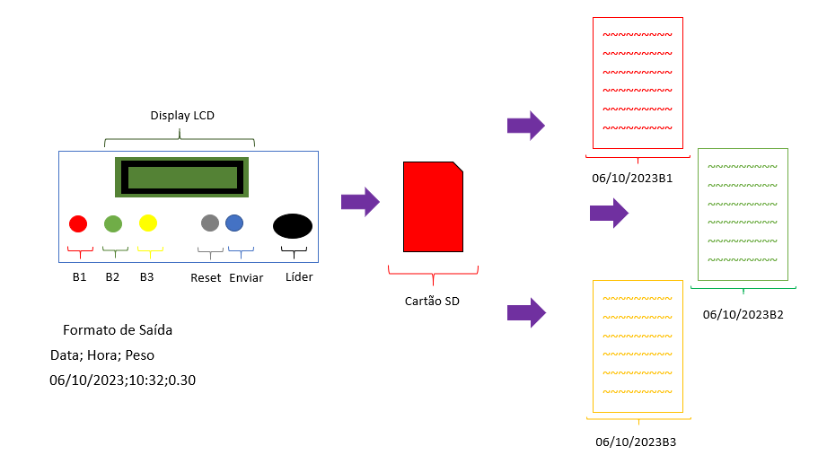
Fluxo da Solução
Balança

Slide 6
Fluxo da Solução
Balança
Identificação das variações de consumo.
Análise dos Padrões de Consumo
Histórico de consumo ao longo do tempo:
Gestão mais inteligente dos recursos.
Redução de desperdícios.
Redução dos custos operacionais da produção de borracha.

Slide 7
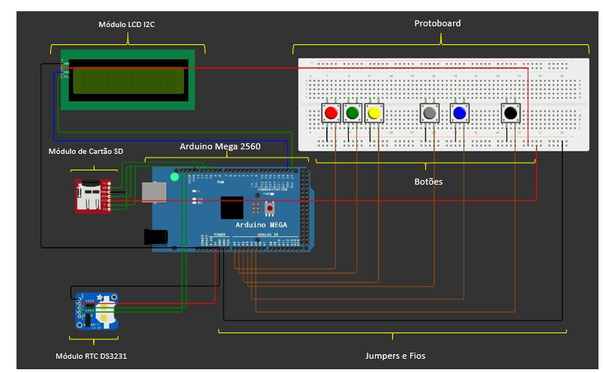
Protótipo
O arduino é uma plataforma aberta que permite criar projetos eletrônicos interativos, usando microcontrolador(um pequeno computador), que pode ser programado para ler entradas e controlar saídas.

Slide 8
Equipamentos
Arduino Mega 2560: A placa
Resistores Pull-up (5x): Para os botões (são lidos com INPUT_PULLUP).
Módulo RTC DS1307: Para manter a hora e a data do sistema.
Jumpers e Protoboard: Para conexões elétricas entre os componentes.
Módulo LCD I2C: Um display de LCD 16x2
Balança: Para recebimento das informações.
Módulo de Cartão SD: Para armazenar os dados coletados.
Fios de Conexão: Para conectar os componentes eletrônicos.
Botões (6x): Para controlar a entrada de dados.
Cartões de Memória (3x): para armazenamento das informações.
Caixa de Acrílico: Para colocar os componentes
Cabo Adaptador USB para Serial e Conversor

Slide 9
Cronograma
Investimento
Validação das entradas dos dados
Desenvolvimento da função de conversão do formato de dado recebido na balança.
Configuração do arduino
Carregamento do código desenvolvido para a placa de arduíno.
Novembro
Dezembro
Outubro
Aquisição do Arduino
Compra dos componentes físicos necessários para implementação do projeto.
Permissão de instalação dos softwares necessários
Liberação da IDE do arduino para instalação.
Implementação
Adesão do projeto ao processo de pesagem das borrachas.
Custo de equipamentos: R$ 335,00
Custo cartão de memória: 70x3 = R$ 210,00
Custo com equipamentos bacukps: R$ 210,00
Total sem contingência : R$ 755,00
Total com contingência : R$ 830,50

Slide 10
Obrigada!

